Slide 1


Barcodes made easy

Slide 2

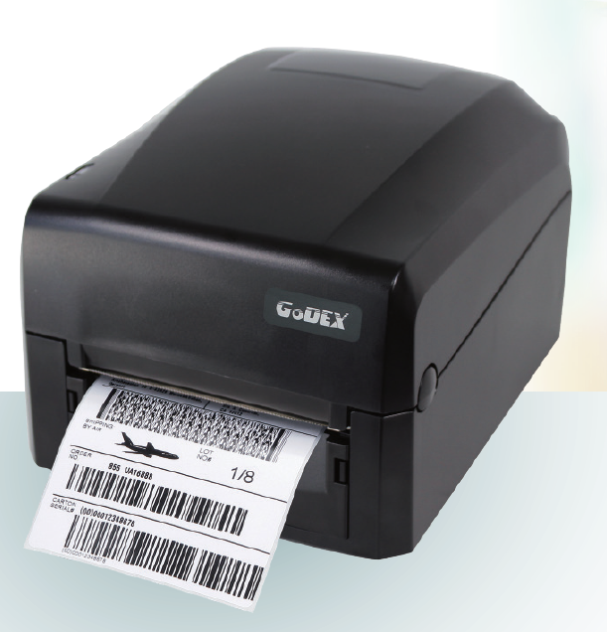
GE300 / GE330
Notes:
Разумный выбор принтеров этикеток

Slide 3

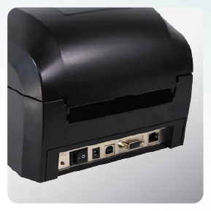
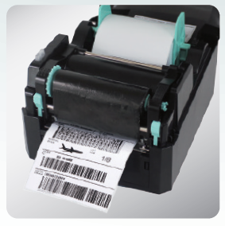
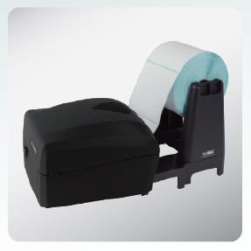

GE300 / GE330
Экономичный 4-х дюймовый принтер этикеток от Godex!
Ethernet, USB и RS-232
в базовой комплектации
Бесплатный полнофункциональный
софт в комплекте
Опционально: печатный механизм с выравниванием
по левому краю
Высокая экономическая эффективность,
благодаря возможности использования
внешнего держателя
Notes:
Разумный выбор принтеров этикеток

Slide 4

GE300 / GE330
Сравнение
 | Godex | Godex
 | GE300/GE330 | G300/G330
Тип печати | TT | TT
Длина риббона (м) | 110 | 110
Качество печати (dpi) | 203/300 | 203/300
Скорость печати (мм/сек) | 127/102 | 102/76
Ширина печати (мм) | 108/105.7 | 108/105.7
Объём памяти | Flash: 8 Mb | Flash: 8 Mb
 | SDRAM: 16 Mb | SDRAM: 16 Mb
Язык управления | EZPL, GEPL, GZPL | EZPL, GEPL, GZPL
Интерфейсы | USB 2.0;RS-232 (DB-9); Ethernet (RJ-45); | USB 2.0;RS-232 (DB-9); Ethernet (RJ-45);
 | Wifi, BT – опции
Рекомендуемая нагрузка (этикеток / день)
Опции | Отрезчик, Внешний держатель | Внешний держатель
 | RTC, печатный механизм с выравниванием по левому краю
Notes:
Разумный выбор принтеров этикеток

Slide 5



GE300 / GE330
Сфера применения
Здравоохранение
Хранение и логистика
Управление
Маркировка пробирок, идентификация пациентов, медицинских и лабораторных записей
Маркировка упаковки, адресные этикетки, серийные номера, инвенторизация, доставка и прочая складская идентификация
Идентификационные карты, учет документов, контроль доступа, системы библиотечного контроля и организация/ классификация документов
Notes:
Разумный выбор принтеров этикеток

